Slide 1
16.2 电流的磁场
常州市河海实验学校 胡烨
2024.02.29

Slide 2
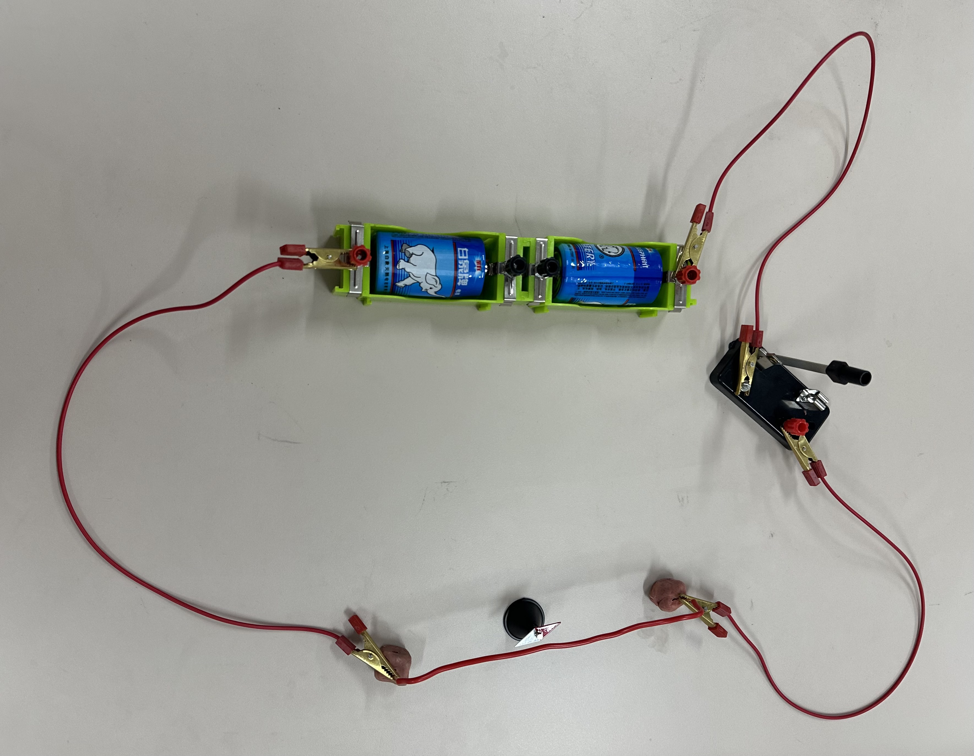
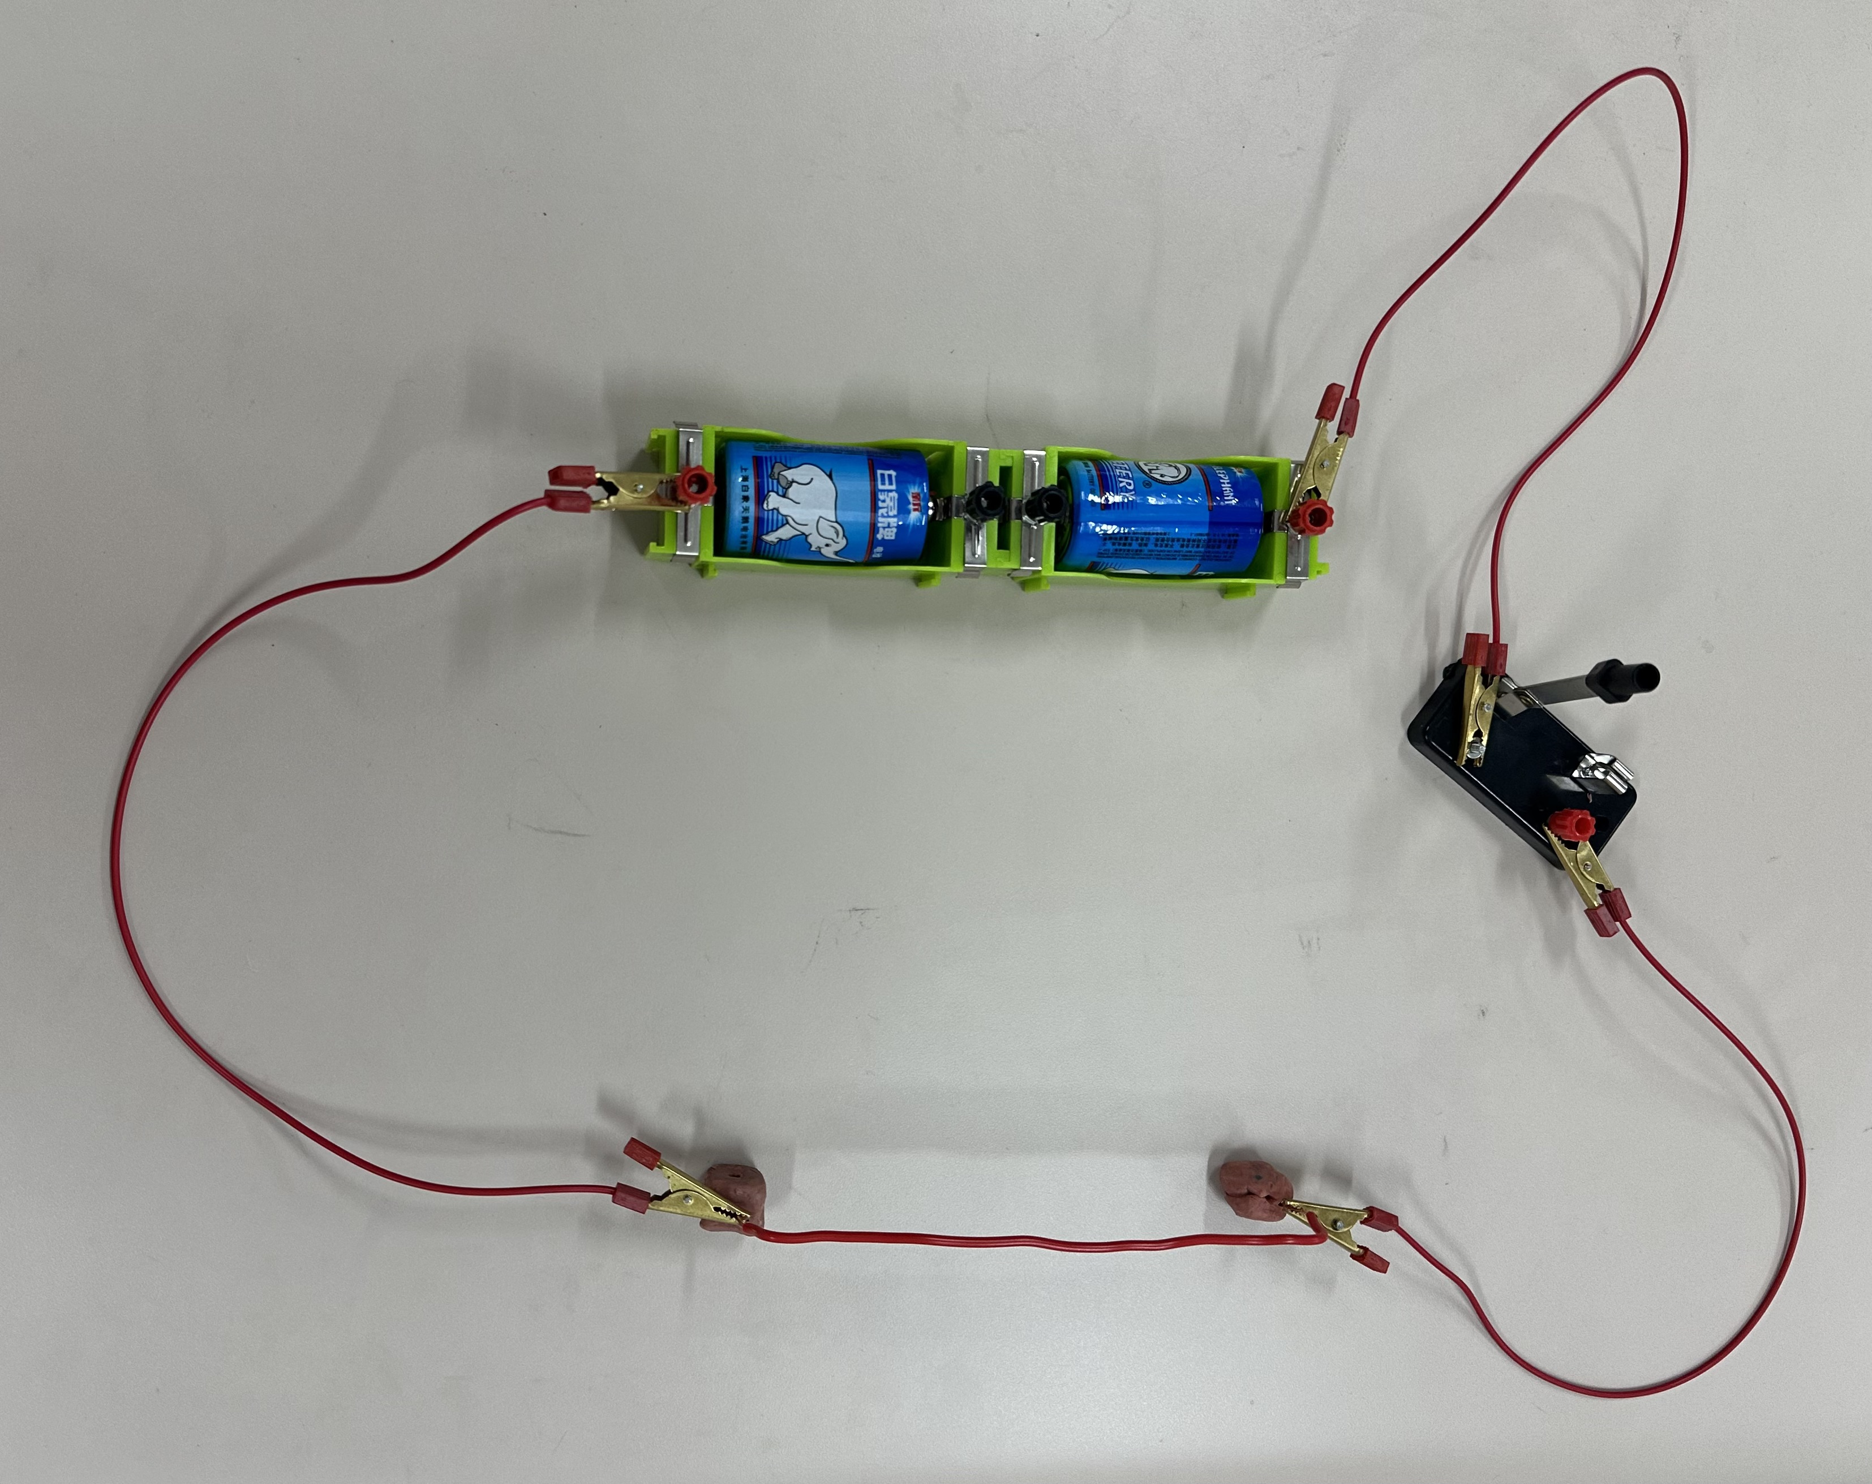
一、探究通电直导线周围的磁场
转换法
思考：怎么知道通电直导线周围是否存在磁场？
反思：小磁针的作用？
作用：证明磁场是否存在

Slide 3
一、探究通电直导线周围的磁场
试验：导线南北放置，与小磁针平行:避免地磁场对其影响。
电流方向
电流方向
结论：
1.通电导线周围存在磁场；
2.磁场方向与电流方向有关

Slide 4
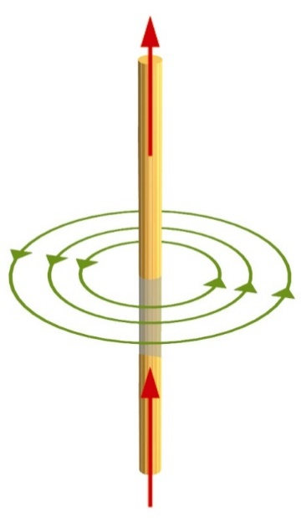
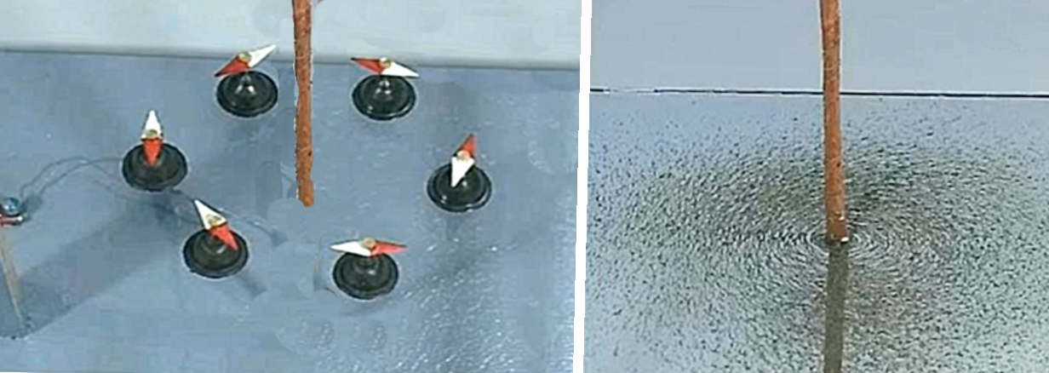
一、通电直导线周围的磁场
通电直导线周围的磁场分布
研究表明，通电直导线周围的磁场分布如图所示，在垂直于通电直导线的平面内，它的磁感线是以电流为中心的一系列同心圆.
电流方向I
电流方向
电流方向
小磁针显示通电直导线周围的磁场情况
细铁屑显示通电直导线周围磁感线的分布
直线电流周
围的磁感线

Slide 5
1、奥斯特——丹麦物理学家、化学家和文学家，他是首个发现电和磁之间联系的人。(P57）
2.电流周围存在磁场的现象称为电流的磁效应，人们也把这个实验实验称为奥斯特实验。

Slide 6
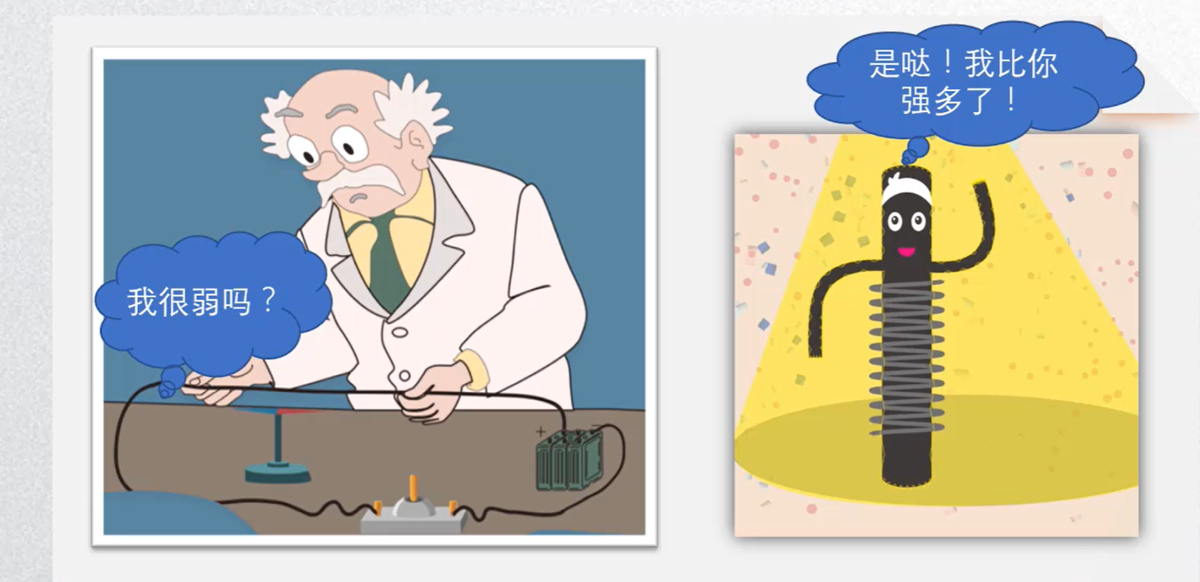
二、探究通电螺线管外部磁场
在研究电流的磁场时，一根导线产生的磁性太弱，若将导线绕成螺线管（也叫线圈）可以使磁性增强。

Slide 7
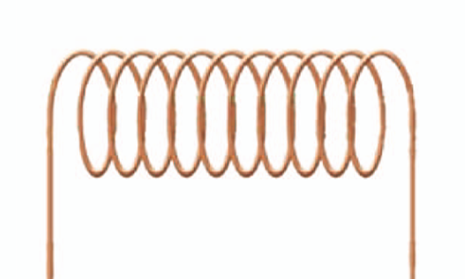
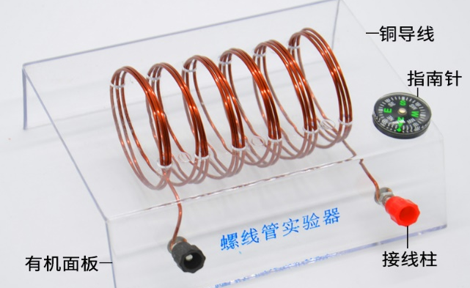
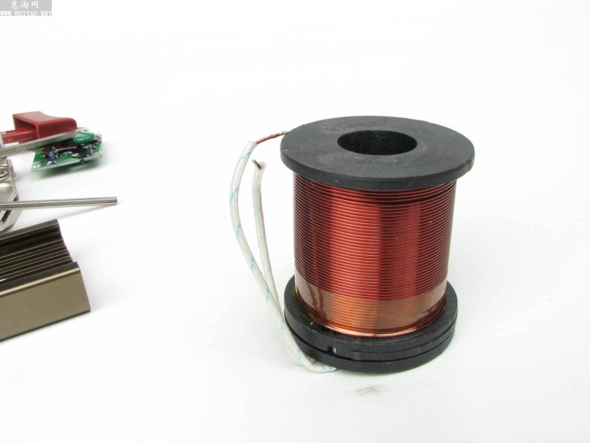
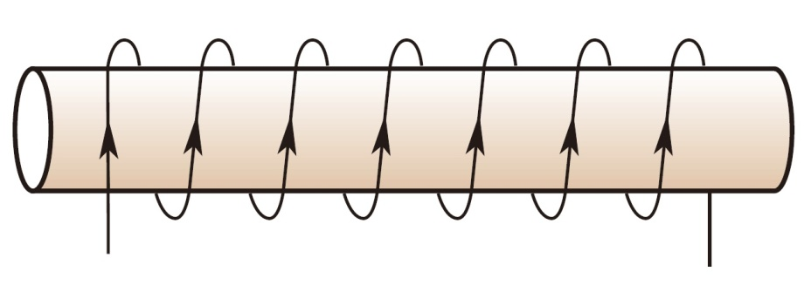
几种螺线管：
将导线绕在圆筒上
螺线管示意图

Slide 8
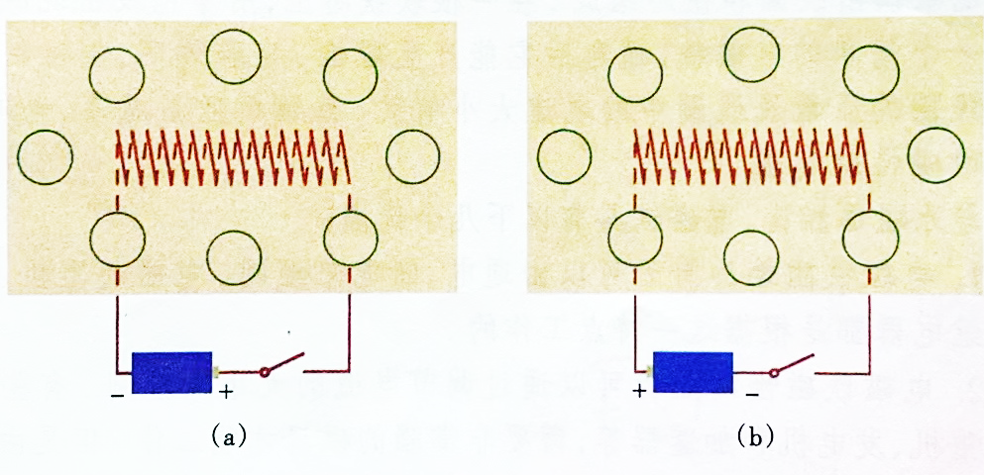
二、探究通电螺线管外部磁场
通电螺线管周围的磁场分布有什么特点呢？
如图，接通电路，将小磁针放在螺线管周围的不同位置，记下通电螺线管周围各点的磁场方向，画出通电螺线管外部磁感线的分布图；改变电流方向，再次记录。

Slide 9
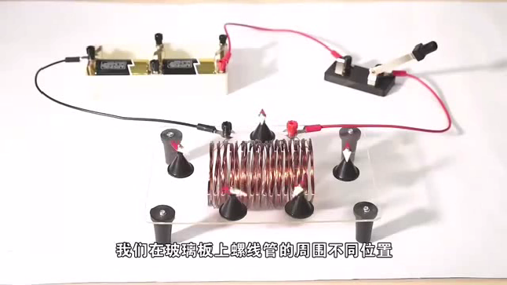

Slide 10
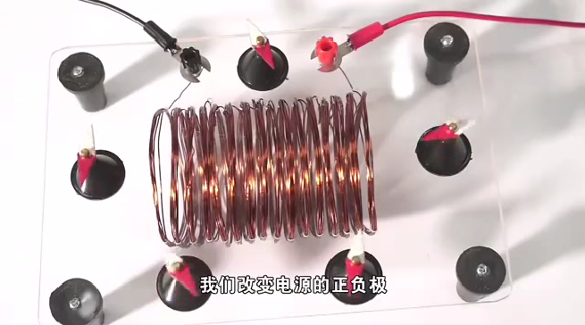

Slide 11
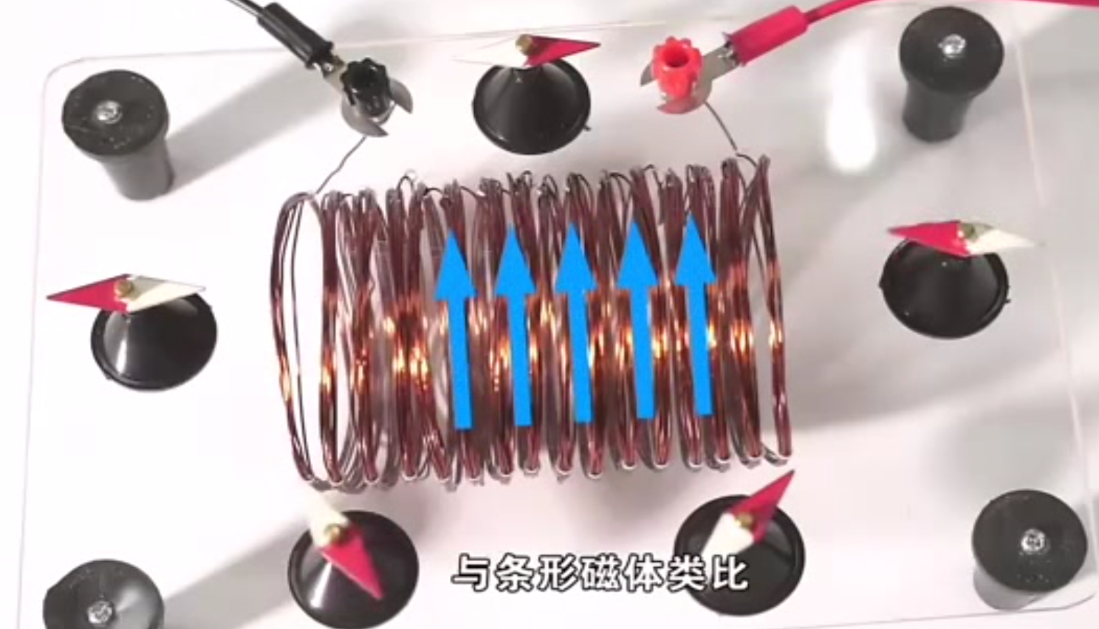
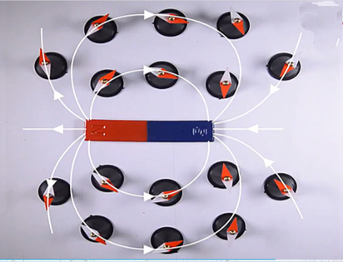
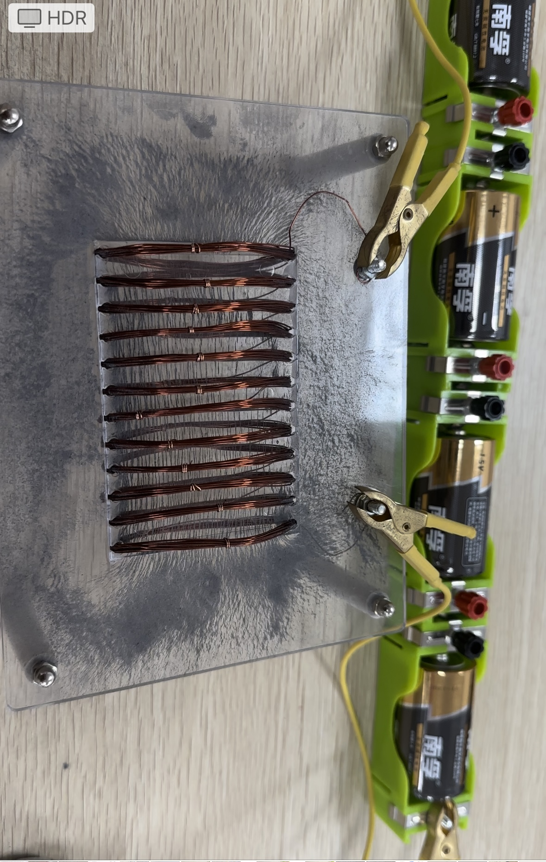
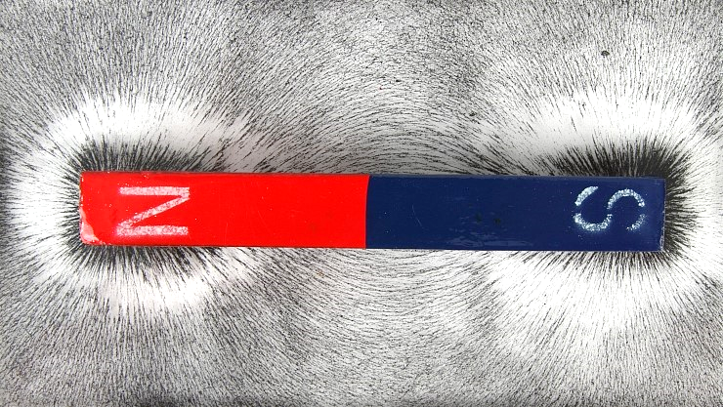
问1：类比小磁针和铁屑的分布有什么发现？
结论1：
通电螺线管外部的磁场与条形磁体相似；

Slide 12
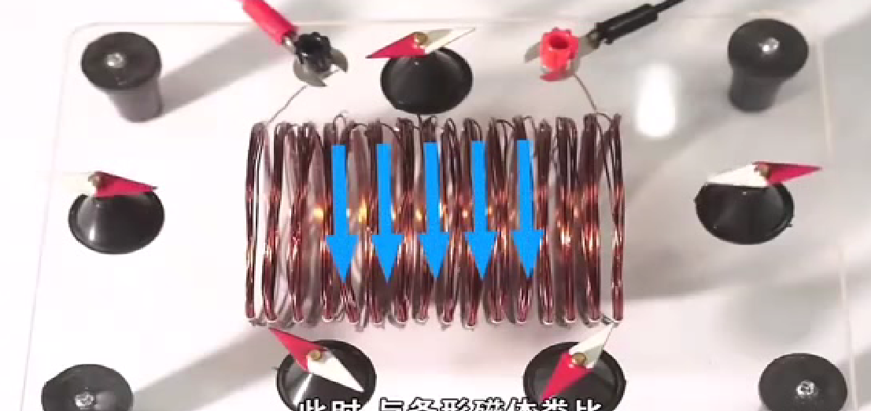
问2：类比两次小磁针的指向，你有什么发现？
结论2：通电螺线管外部的磁场方向与电流方向有关。

Slide 13

问2：标出学案中螺线管的N极和S极，对比两图有什么发现？
N
S
S
N

Slide 14
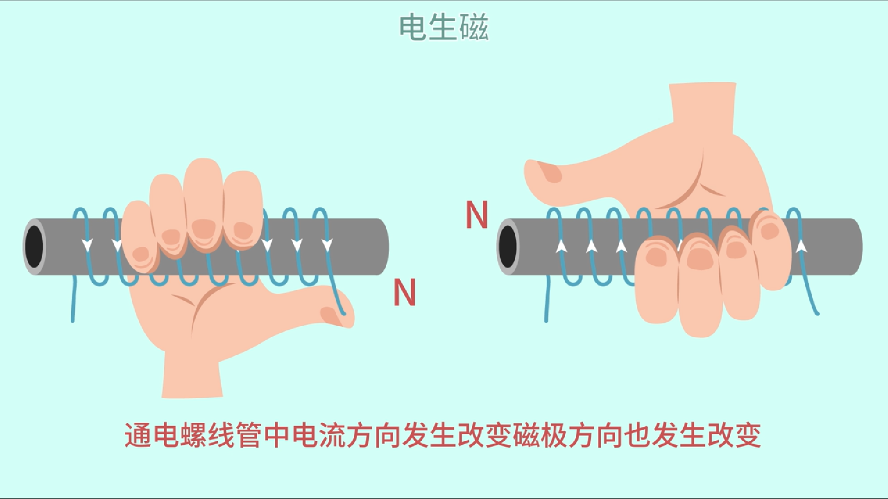
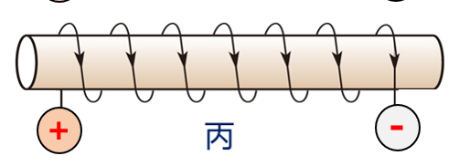
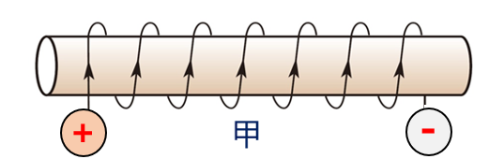
三、安培定则（右手螺旋定则)
如何判断通电螺线管的磁极与电流方向之间的关系呢?
安培定则：
用右手握住螺线管，让弯曲的四指所指的方向与螺线管中的电流方向一致，则大拇指所指的那端就是通电螺线管的N极。

Slide 15
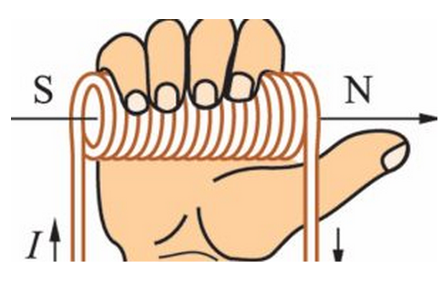
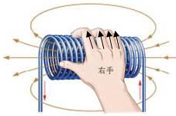
三、安培定则
1. 安培定则
N
S

Slide 16
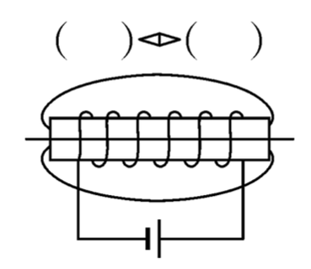
三、安培定则-课堂精准练
（1）请在图中标明小磁针的N、S极和磁感线方向。

Slide 17
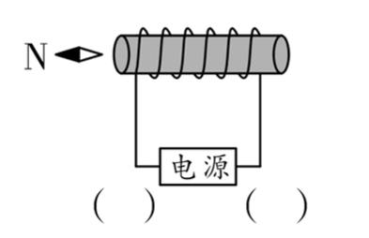
三、安培定则-课堂精准练
（2）如图所示，小磁针静止时左端为N极，请在括号内标出电源的正负极。

Slide 18
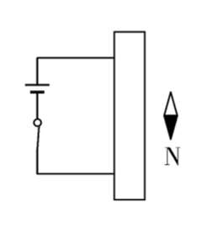
三、安培定则-课堂精准练
（3）根据图中给出的条件画出螺线管的绕线。

Slide 19

三、安培定则-课堂精准练
（4）如图所示，电路连接正确，通电后小磁针指向如图所示.请在图中标出螺线管的磁极、电源的“＋”、“－”极，并画出螺线管的绕法。

Slide 20
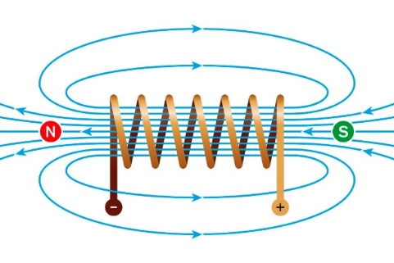
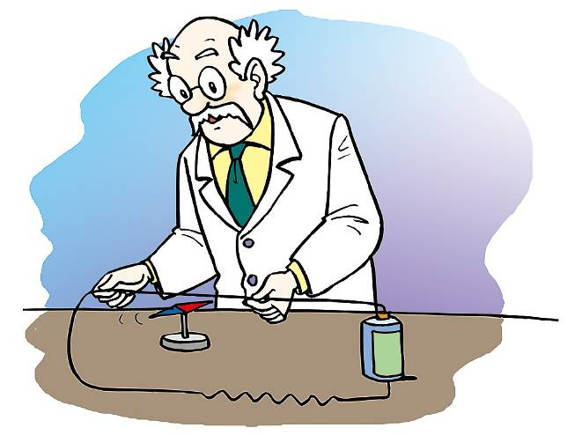
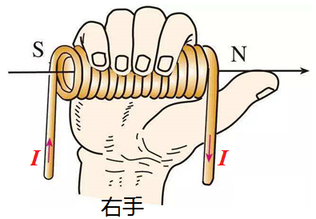
课堂总结
与条形磁体磁场相似
奥斯特实验
通电螺线管的磁场
电流的磁场
用右手握螺线管，让四指弯向螺线管中电流的方向，则大拇指所指的那一端就是螺线管的N极。
安培定则
电流周围存在与电流方向有关的磁场

